Slide 1
Implementierung eines Open Source Log-Analyse-Tools zur Erkennung von Cyberangriffen
Abschlussarbeit zur Erlangung des akademischen Grades Bachelor of Science
Präsentation: Bruno Macedo da Silva
Betreuer: Prof. Dr. Zdravko Bozakov
Sommersemester 2023 – 05.07.2023

Slide 2
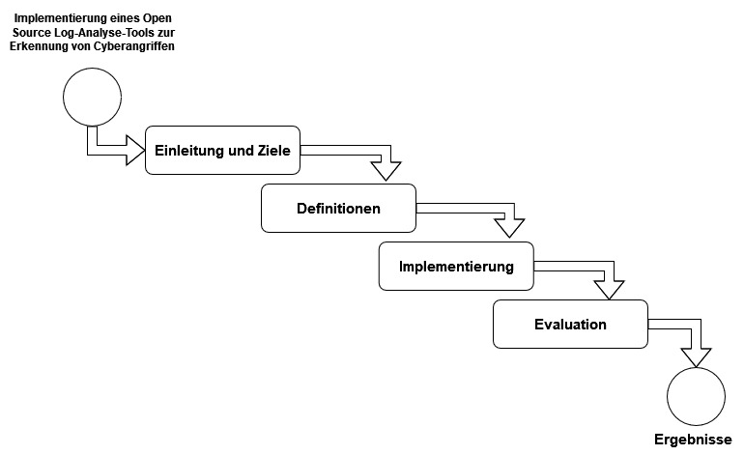
Unser Pfad

Slide 3
Unser Pfad

Slide 4
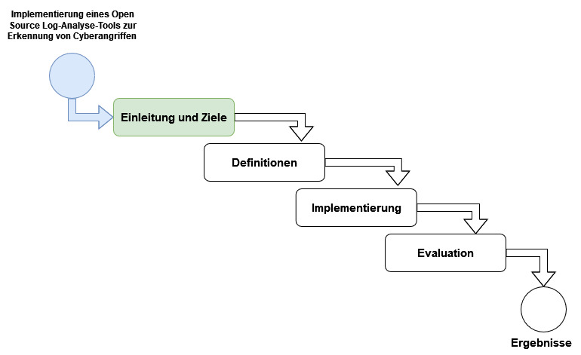

Slide 6
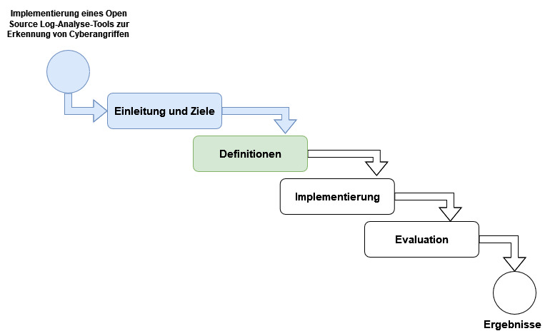

Slide 7
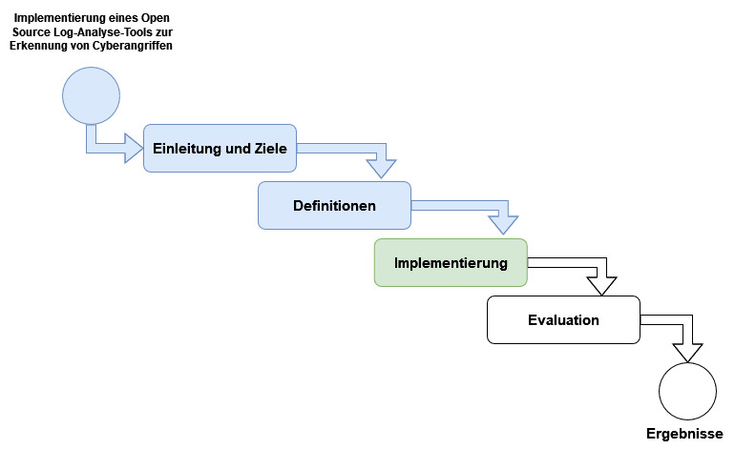

Slide 8
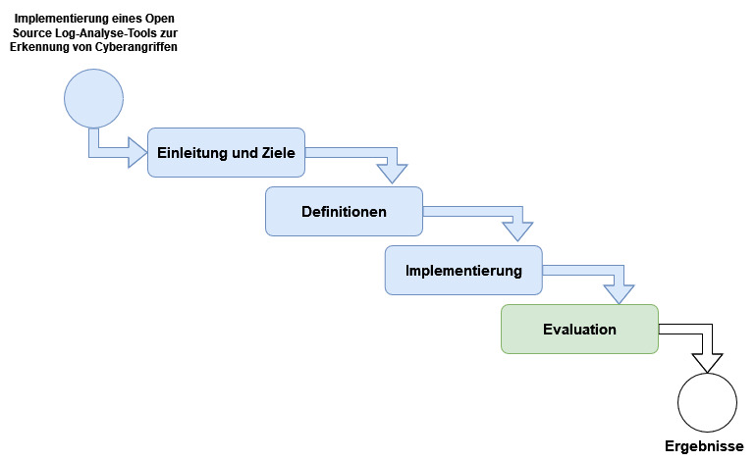

Slide 9
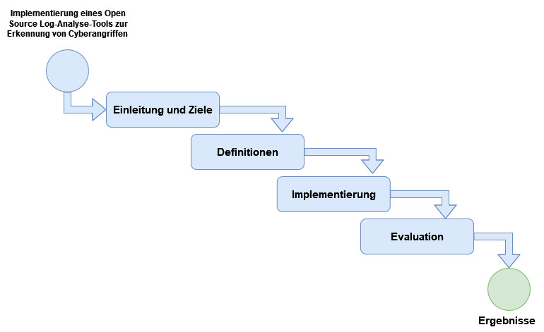

Slide 11
Literaturverzeichnis
Pospiech, G., Niethammer, M., Wieser, D., Kuhlemann, F-M. (2020) Begegnungen mit der Wirklichkeit. Chancen für fächerübergreifendes Lernen an außerschulischen Lernorten. 1. Auflage. Bern: hep Verlag AG.

